Slide 1


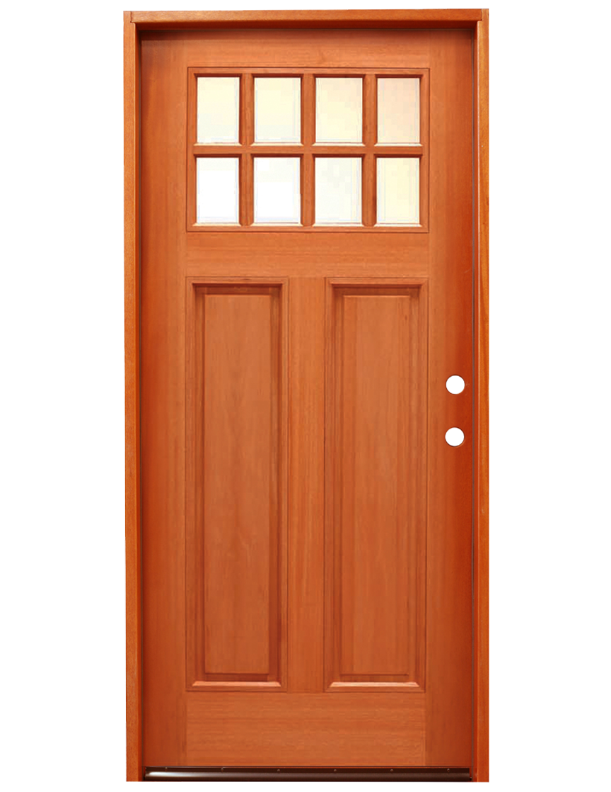





















UBND QUẬN LONG BIÊN
TRƯỜNG MẦM NON LONG BIÊN A
Phát triển ngôn ngữ
Thơ: Bạn mới
Lứa tuổi: 4 – 5 tuổi

Slide 2
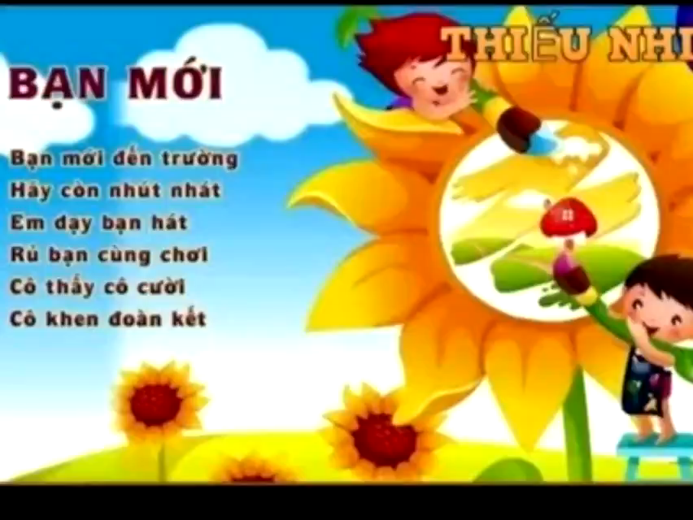

Slide 3

ĐÀM THOẠI – TRÍCH DẪN
Cô vừa đọc cho các con bài thơ gì? Do ai sáng tác?

Slide 4

Nguyệt Mai

Slide 5
ĐÀM THOẠI – TRÍCH DẪN
Bạn mới đến trường hãy còn như thế nào?

Slide 6
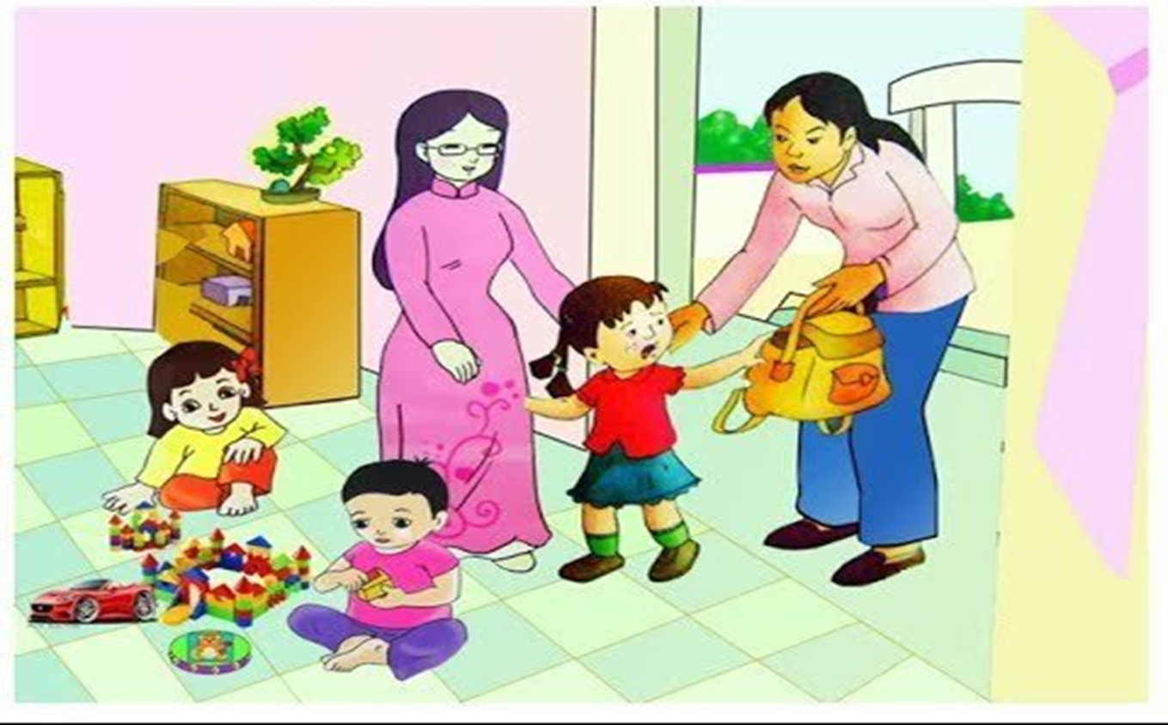
Bạn mới đến trường
Hãy còn nhút nhát

Slide 7
ĐÀM THOẠI – TRÍCH DẪN
Em đã dạy bạn làm gì? Và rủ bạn đi đâu

Slide 8
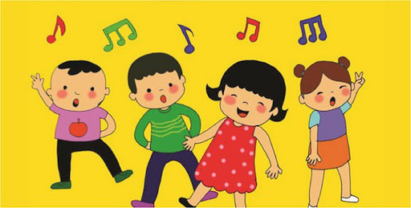
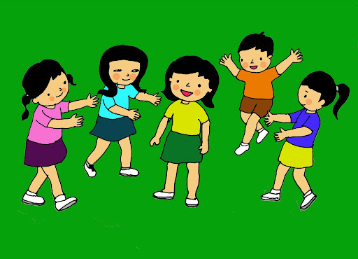
Em dạy bạn hát
Rủ bạn cùng chơi

Slide 9
ĐÀM THOẠI – TRÍCH DẪN
Cô cảm thấy như thế nào? Cô đã khen các con ra sao?

Slide 10
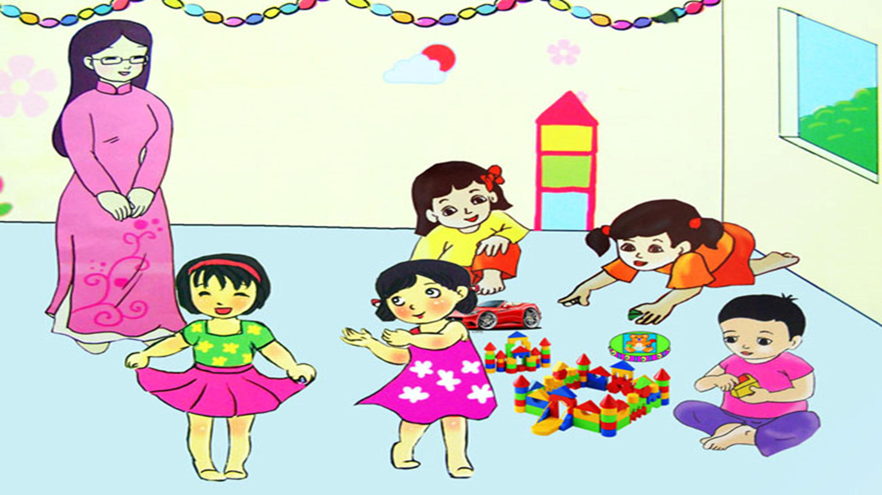
Cô thấy cô cười
Cô khen đoàn kết

Slide 11



